Slide 1
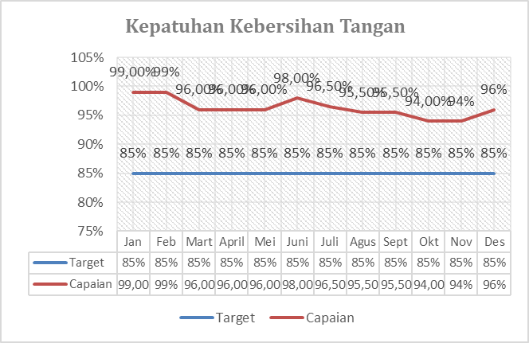
Capaian Indikator Mutu Nasional (IMN) Kepatuhan Kebersihan Tangan Th. 2023

Slide 2
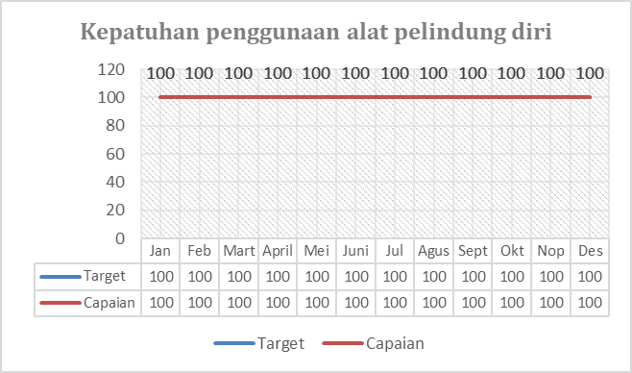
Capaian Indikator Mutu Nasional (IMN) Kepatuhan Penggunaan APD Th. 2023

Slide 3
Capaian Indikator Mutu Nasional (IMN) Kepatuhan Identifikasi Th. 2023

Slide 4
Capaian Indikator Mutu Nasional (IMN) Waktu Tunggu Rawat Jalan ≤ 60 menit Th. 2023

Slide 5
Capaian Indikator Mutu Nasional (IMN) Penundaan Operasi Elektif ≤ 5%Th. 2023

Slide 6
Capaian Indikator Mutu Nasional (IMN) Kepatuhan Waktu Visite DPJP Th. 2023

Slide 7
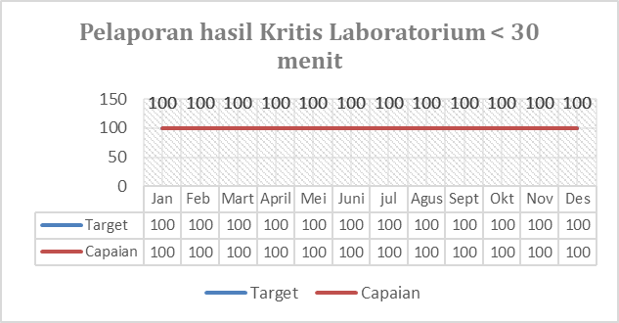
Capaian Indikator Mutu Nasional (IMN) Kepatuhan Waktu Visite DPJP Th. 2023

Slide 8
Capaian Indikator Mutu Nasional (IMN) Kepatuhan Terhadap Clinical Pathway Th. 2023

Slide 9
Capaian Indikator Mutu Nasional (IMN) Kepatuhan Pencegahan Risiko Jatuh Pada Pasien Rawat Inap Th. 2023

Slide 10
Capaian Indikator Mutu Nasional (IMN) Kepuasan Pasien Dan Keluarga Th. 2023

Slide 11
Capaian Indikator Mutu Nasional (IMN) Kecepatan Waktu Tanggap Komplain Th. 2023

